Slide 1
Ihr lokaler Partner der Energiewende
- Kommunale Wärmeplanung in Uetersen -
Felix Lorenz
25. Juni 2025

Slide 2
1
2
Wir sind Ihr lokaler Versorger
Erneuerbare Energien, Klimaschutz und Nachhaltigkeit liegen uns am Herzen
Wir gestalten die Zukunft unserer Region, u.a. durch den Ausbau der Ladeinfrastruktur zur
E-Mobilität
Wir sind für die Menschen in unserer Region da, z.B. mit einem Kundencenter vor Ort
3
4

Slide 3
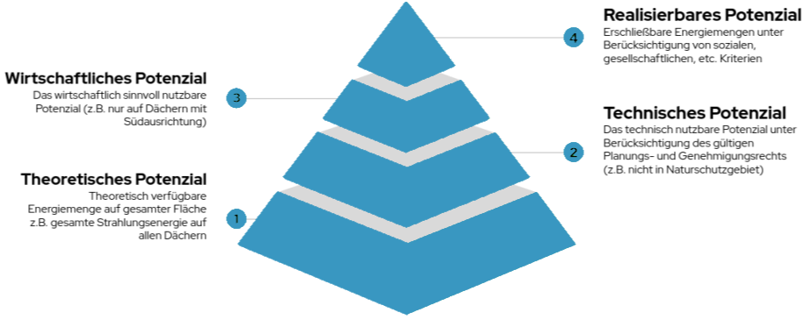
Zentrale Lösungen
Wärmenetze
Bestandsnetze:
Transformation von fossiler auf erneuerbare Energieerzeugung
Ausbau und Erweiterung der Netze
Neue Wärmenetze:
Weiterführende Prüfung der erfassten Potenzialgebiete
Ggf. Schließen von Kooperationen
Individuelle Wärmelösungen:
Für gewerbliche Großabnehmer (z.B. Wärme-Contracting)
Notes:
Zu Neue WN: Hinweis auf Zusammenarbeit „WN Uetersen West“
Zu Contracting: Hinweis auf Ü2 aus Maßnahmenkatalog -> Sanierungsfahrplan für kommunale Liegenschaften

Slide 4
Dezentrale Lösungen
Erneuerbare Energien – schon Heute!
Regionaler Öko-Strom aus 100 % regenerativen Energiequellen
Seit 2011!
jährlich zertifiziert
Kontinuierliche Erhöhung des Biogas-Anteils
Zur Einhaltung der gesetzlichen Landes- und Bundesvorgaben mit konventionellen Gasheizungen

Slide 5
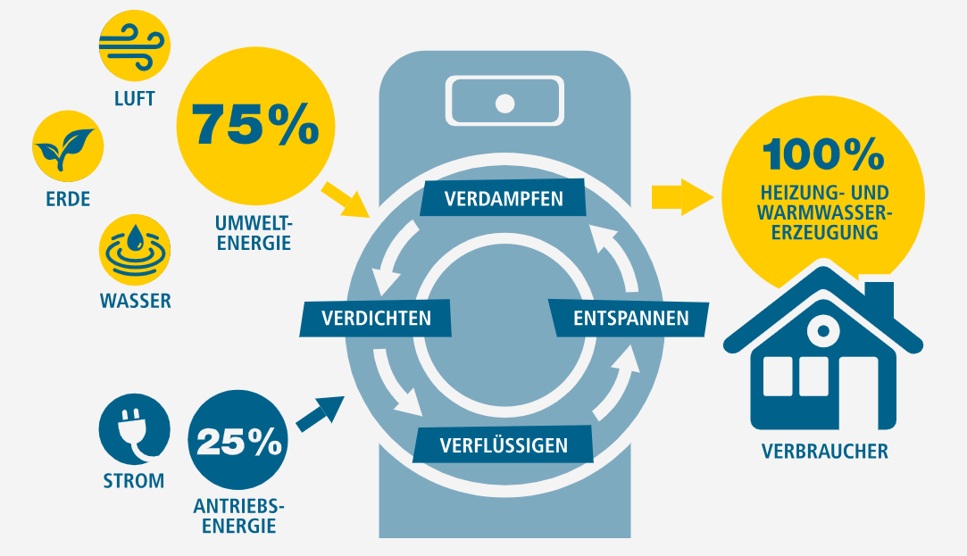
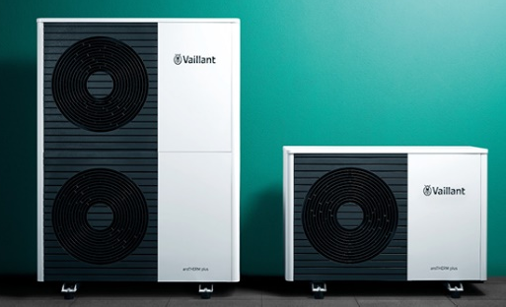
Dezentrale Lösungen
Wärmepumpenlösungen der Stadtwerke
Vorteile:
Individuelle Wärmelösung
Kosteneffizient durch Heizkostenreduzierung
Zukunftssicher durch langfristig stabile, fossilfreie Wärmeversorgung
Klimaschonend – Reduzierung des CO₂-Fußabdrucks
Notes:
Funktion, Wärmequellen und COP‘s

Slide 6
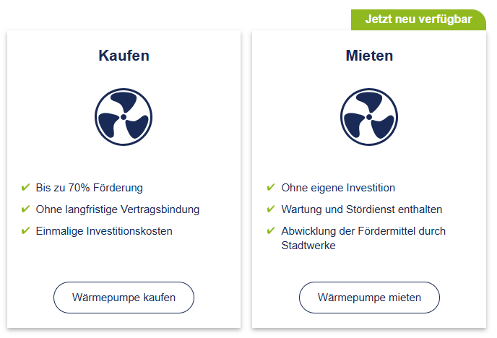
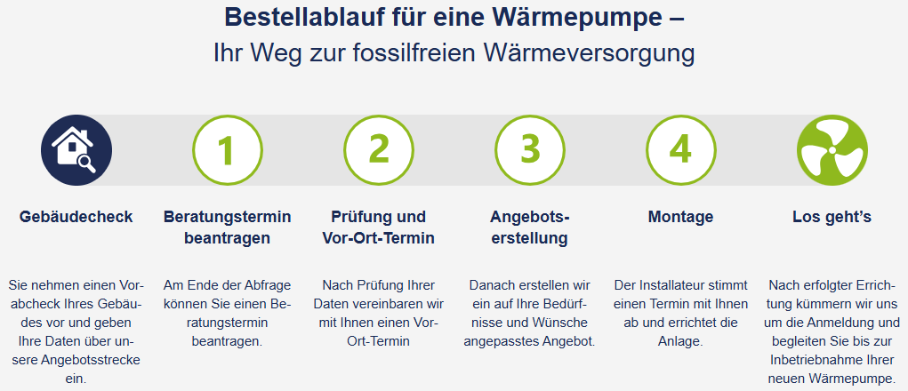
Dezentrale Lösungen
Wärmepumpenlösungen der Stadtwerke

Slide 7
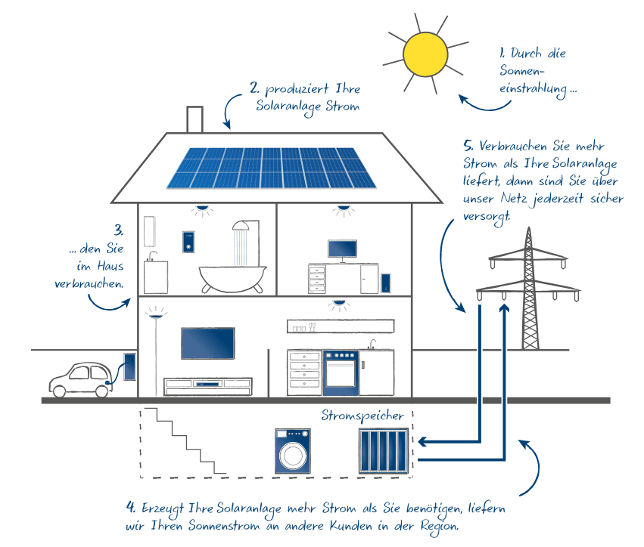
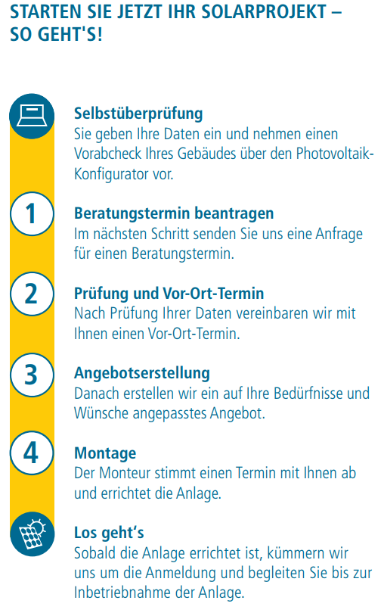
Photovoltaik-Anlagen
von den Stadtwerken
Vorteile einer PV-Anlage:
Eigene Stromproduktion
Eigener Beitrag zum Umweltschutz
Niedrigere Stromkosten und Preissicherheit
Überschuss für Wärmepumpe und Wallbox nutzen
Auf Ihren persönlichen Verbrauch ausgelegte Anlage
Notes:
Wärme-Wende ist Teil der Energie-Wende, auch dazu passende Lösung der SWUe
Maßgeschneiderte Lösungen mit Speicher, Wall-Box usw. bis hin zur Netzersatz-Fähigkeit
Hinweis aus Rosenfest

Slide 8
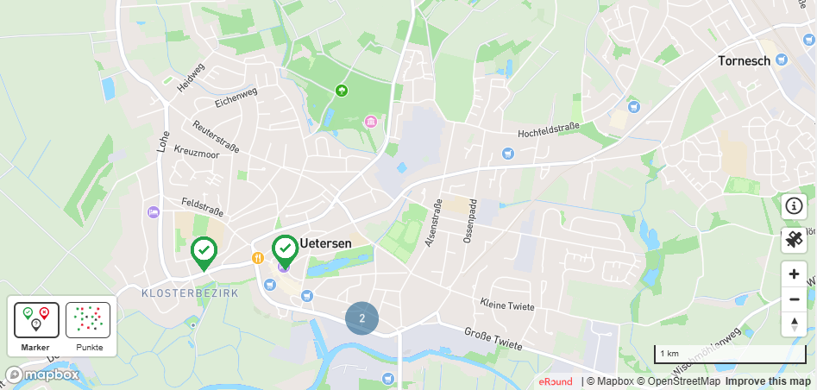
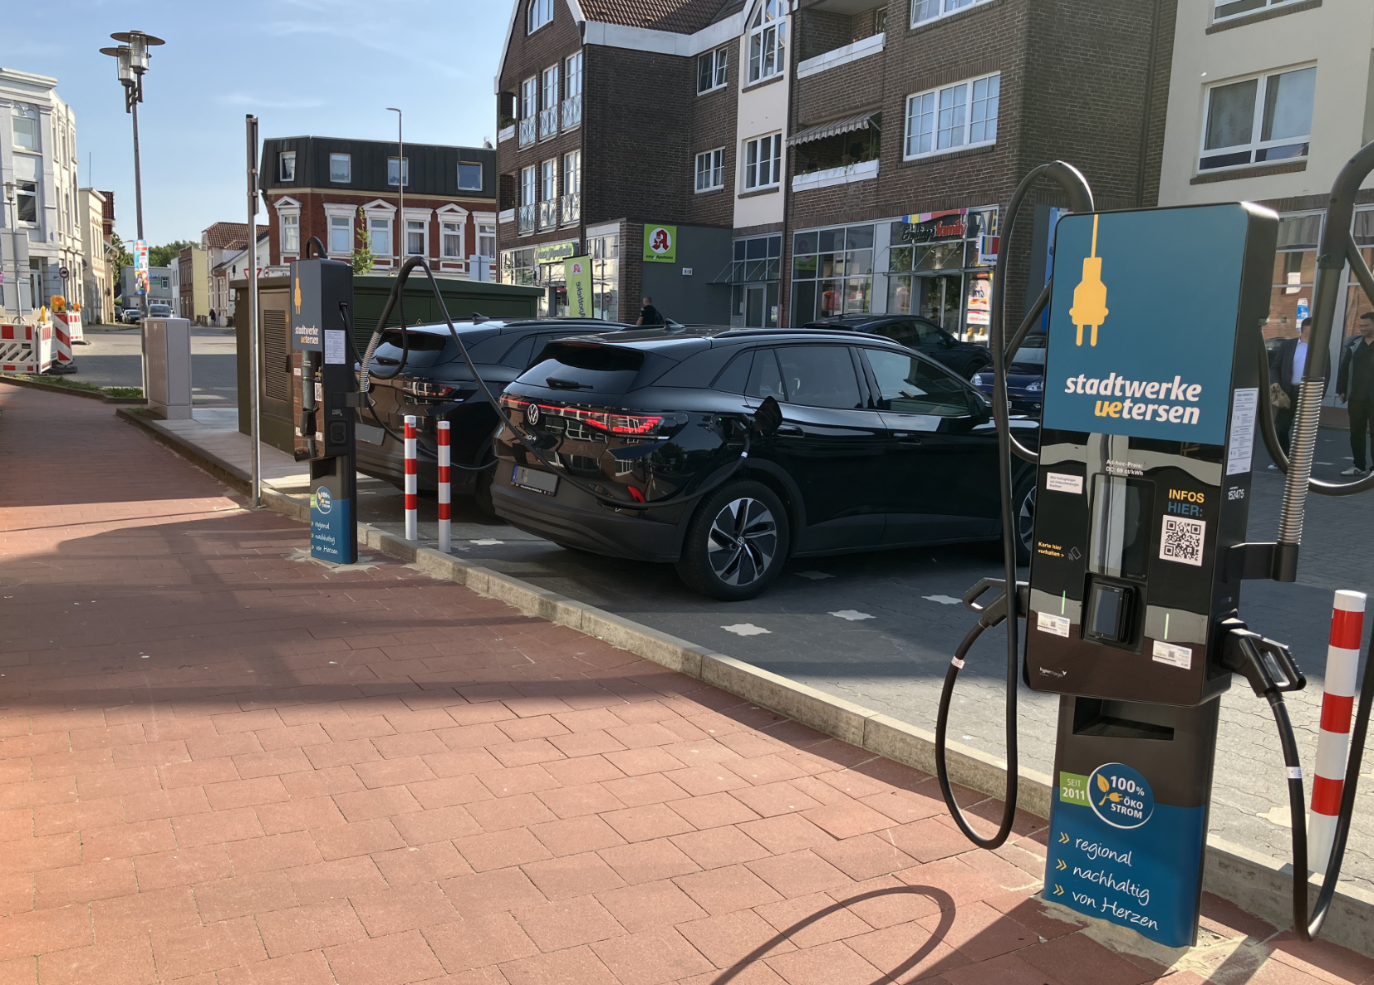
E-Mobilität

Slide 9
Vielen Dank.

